Slide 1
SISTEM PERHITUNGAN BIAYA BERDASARKAN PESANAN (JOB ORDER COSTING)
-MERY WANIALISA-

Slide 2
Pendahuluan
Dalam sistem perhitungan biaya berdasarkan pesanan (job order costing), biaya produksi diakumulasikan untuk setiap pesanan (job) yang terpisah. Suatu pesanan adalah output yang diidentifikasikan untuk memenuhi pesanan pelanggan tertentu atau untuk mengisi kembali suatu item persediaan.
Agar perhitungan biaya berdasarkan pesanan menjadi efektif, pesanan harus dapat diidentifikasikan secara terpisah. Agar rincian dari perhitungan biaya berdasarkan pesanan sesuai dengan usaha yang diperlukan, harus terdapat perbedaan penting dalam biaya per unit suatu pesanan dengan pesanan lain.
Rincian mengenai suatu pesanan dicatat dalam kartu biaya pesanan (job cost sheet) yang dapat berbentuk kertas atau elektronik. Perhitungan biaya berdasarkan pesanan mengakumulasikan biaya bahan baku langsung, tenaga kerja langsung, dan overhead yang dibebankan ke setiap pesanan.

Slide 3
Karakteristik Job Order Costing
Menyediakan jasa yang berbeda kepada setiap pelanggan
Pesanan (job) : satu unit atau serangkaian unit yang berbeda
Produk bervariasi / heterogen
Biaya di akumulasi berdasarkan pekerjaan / pesanan
Biaya per unit : total biaya pekerjaan
unit yang diproduksi
Sistem atau metode pengakumulasian/ pengumpulan biaya produksi untuk menentukan harga pokok produk pada perusahaan yang menghasilkan produk atas dasar pesanan.
Tujuan penggunaan Job Order Costing untuk menentukan harga pokok produk dari setiap pesanan, baik harga pokok produk secara keseluruhan tiap pesanan maupun per satuan.

Slide 4
Karakteristik Proses Produksi dan Contoh Perusahaan yang Menerapkan Job Order Costing
Karakteristik Proses Produksi berdasar pesanan adalah sebagai berikut :
1. Sifat produksi : terputus-putus/intermitten
2. Tujuan produksi : untuk memenuhi pesanan
3. Bentuk produksi : sesuai dengan spesifikasi pesanan
4. Dasar produksi : atas dasar order
Contoh perusahaan yang berproduksi berdasar pesanan, yaitu:
perusahaan mebel
perusahaan industri pesawat terbang
industri galangan kapal
percetakan
konstruksi
pembuatan perabot
perbaikan mobil
jasa kecantikan, dll.

Slide 5
Karakteristik Pengumpulan Biaya Produksi Berdasarkan Job Order Costing
Biaya produksi meliputi biaya bahan baku, biaya tenaga kerja langsung dan biaya overhead pabrik dikumpulkan secara individual untuk tiap-tiap pesanan.
Biaya bahan baku dan biaya tenaga kerja langsung dibebankan secara langsung terhadap pesanan yang bersangkutan.
Biaya overhead pabrik (BOP) dibebankan kepada tiap-tiap pesanan atas dasar tarif yang ditentukan di muka (predetermined rate).
Untuk mengumpulkan biaya bahan baku, biaya tenaga kerja langsung dan BOP pada tiap-tiap pesanan digunakan kartu harga pokok pesanan
Harga pokok produk per satuan dihitung sebagai berikut :
Jumlah harga pokok pesanan tertentu
Harga pokok per satuan = ----------------------------------------------------
Jumlah satuan produk pesanan ybs

Slide 6
Karakteristik Perusahaan yang Mengakumulasi Biaya Berdasarkan Pesanan
Akumulasi atau pengumpulan biaya produksi dalam suatu perusahaan biasanya dipengaruhi oleh karakteristik dari kegiatan produksi yang dilakukan oleh perusahaan tersebut. Perusahaan yang melaksanakan kegiatan produksi berdasarkan pesanan merubah bahan baku menjadi produk jadi berdasarkan pesanan dari para pelanggannya. Adapun ciri-ciri perusahaan yang mengakumulasi biaya berdasarkan pesanan sebagai berikut:
Proses pembuatan produk terjadi secara terputus-putus. Jika suatu pesanan selesai dikerjakan, proses produksi dihentikan dan dimulai dengan pesanan berikutnya.
Produk yang dihasilkan sesuai dengan spesifikasi yang ditentukan oleh pelanggan, sehingga antara satu pesanan dengan pesanan yang lain dapat berbeda-beda.
Produksi ditujukan untuk memenuhi pesanan pelanggan, bukan untuk memenuhi persediaan.

Slide 7
Karakteristik Kalkulasi Biaya Pesanan
Jika suatu perusahaan dalam melakukan kegiatan produksinya memenuhi ketiga kriteria di atas, maka perusahaan tersebut akan menggunakan metode kalkulasi biaya pesanan dalam pengumpulan biaya produksinya. Secara umum, kalkulasi biaya pesanan mempunyai ciri-ciri sebagai berikut:
Untuk tiap pesanan dari pelanggan disediakan Kartu Biaya Pesanan (job cost sheet) untuk menghitung biaya produksinya secara individual.
Kartu biaya pesanan tersebut berfungsi sebagai buku besar pembantu persediaan barang dalam proses yang diisi berdasarkan bukti permintaan bahan baku , kartu jam kerja langsung, dan tarif overhead pabrik.
Pengakunan ke buku besar dapat dilakukan dengan rekapitulasi dari kartu biaya pesanan.
Biaya produksi per unit dihitung pada saat pesanan selesai diproduksi dengan cara membagi jumlah biaya produksi yang dikeluarkan untuk pesanan tertentu dengan jumlah unit produk yang dihasilkan untuk pesanan yang bersangkutan.
Kartu biaya pesanan mengalami tiga status yaitu sebagai berkas barang dalam proses, barang jadi, dan barang terjual.

Slide 8
Manfaat Job Order Costing dalam Memberikan Informasi Biaya Produksi
Bagi perusahaan yang berproduksi berdasarkan pesanan, informasi biaya produksi yang dihasilkan oleh sistem perhitungan biaya berdasarkan pesanan akan bermanfaat untuk:
Menetapkan harga jual yang akan dibebankan kepada pelanggan dan juga sebagai dasar pengajuan proposal tender.
Mengevaluasi ketepatan dalam pembebanan harga taksiran.
Membandingkan biaya pesanan serupa yang pernah dikerjakan.
Menganalisis waktu penyelesaian suatu pesanan.
Menghitung laba atau rugi kotor untuk setiap pesanan.
Menentukan biaya persediaan akhir produk jadi dan barang dalam proses.

Slide 9
Karakteristik Metode Harga Pokok Berdasarkan Pesanan
Karakteristik Metode Harga Pokok Pesanan (Job Costing ) :
Perusahaan memproduksi barang sesuai dengan spesifikasi pemesan dan setiap jenis produk perlu dihitung harga pokok produksinya secara individual.
Biaya produksi harus digolongkan berdasarkan hubungannya dengan produk menjadi dua kelompok berikut ini : biaya produksi langsung dan biaya produksi tidak langsung.
Biaya produksi langsung terdiri dari biaya bahan baku dan biaya tenaga kerja langsung, sedangkan biaya produksi tidak langsung disebut dengan istilah biaya overhead pabrik.
Biaya produksi langsung diperhitungkan sebagai harga pokok produksi pesanan tertentu berdasarkan biaya yang sesungguhnya terjadi, sedangkan biaya overhead pabrik diperhitungkan ke dalam harga pokok pesanan berdasarkan tarif yang ditentukan di muka.
Harga pokok produksi per unit dihitung pada saat pesanan selesai diproduksi dengan cara membagi jumlah biaya produksi yang dikeluarkan untuk pesanan tersebut dengan jumlah unit produk yang dihasilkan dalam pesanan yang bersangkutan.

Slide 10
Perbedaan dengan Process Costing
1. Banyak pesanan yang dikerjakan selama periode
2. Biaya diakumulasi oleh masing masing pesanan
3. Kartu Biaya Pesanan sebagai dokumen kunci
4. Unit cost dihitung berdasarkan pesanan
Dalam sistem akuntansi biaya berdasarkan pesanan (job order costing), produk dipertanggungjawabkan dalam batch. Setiap batch diperlakukan sebagai pesanan yang terpisah dan pesanan tersebut merupkan objek biayanya. Semua biaya yang terjadi dalam produksi suatu pesanan dibebankan ke kartu biaya pesanan tersebut. Jika pekerjaan yang dilakukan untuk suatu pesanan terjadi di lebih dari satu departemen atau pusat biaya (cost center) yang lain, biaya yang terjadi di setiap pusat biaya diakumulasikan di kartu biaya pesanan. Ketika pesanan selesai, biaya pesanan per unit dan produk ditentukan dengan membagi total biaya yang dibebankan ke kartu biaya pesanan dengan jumlah unit yang diproduksi untuk pesanan tersebut. Dalam perhitungan biaya berdasarkan pesanan, produk yang berbeda-beda dapat diproduksi untuk pesanan yang berbeda dan biayanya dapat ditentuan secara terpisah.

Slide 11
Pengaruh Terhadap Harga Pokok Produksi
Pengambilan keputusan dapat lebih mudah jika perusahaan menerapkan penghitungan harga pokok produk berdasarkan metode pesanan (job order costing).
Apabila harga pokok tiap jenis produk (setiap pesanan) diketahui, maka kekeliruan dalam penentuan harga jual untuk produk tersebut dapat dihindarkan.
Apabila ada pelanggan yang ingin memesan produk dengan harga yang ia inginkan, perusahaan dapat segera memutuskan untuk menerima atau menolaknya, karena perusahaan telah mengetahui harga pokok untuk produk sejenis.
Penerapan metode harga pokok pesanan juga memungkinkan manajer untuk memantau biaya produksi untuk setiap jenis produk yang diproduksi. Dengan demikian akan dapat diketahui apakah proses produksi untuk produk tertentu telah dikerjakan secara efisien atau tidak.
Perhitungan laba/rugi tiap pesanan (laporan segmentasi) memungkinkan untuk dibuat, bila perusahaan menerapkan metode harga pokok pesanan.
Selain itu, karena harga pokok produk baik yang sudah jadi maupun yang masih dalam proses sudah diketahui, maka laporan keuangan akhir periode lebih mudah untuk disusun.

Slide 12
Kartu Harga Pokok / Kartu Biaya Pesanan (Job Order Cost Sheet)
Untuk mengumpulkan biaya produksi tiap-tiap pesanan dipergunakan sebuah kartu harga pokok (job order cost sheet). Banyaknya kartu harga pokok yang dibuat sebanyak pesanan yang dikerjakan. Kartu harga pokok di samping dipergunakan untuk menghitung harga pokok suatu pesanan juga berfungsi sebagai rekening pembantu (subsidiary account) dari rekening kontrol.
Kartu harga pokok atau biaya pesanan dapat berbentuk formulir kertas atau elektronik yang mana merupakan catatan yang penting dalam metode kalkulasi biaya pesanan. Kartu harga pokok dibuat bernomor urut.
Meskipun banyak pesanan dapat dikerjakan secara bersamaan, namun setiap kartu biaya pesanan hanya memuat rincian untuk satu pesanan saja.
Isi dan bentuk dari kartu biaya pesanan berbeda-beda antara satu perusahaan dengan perusahaan lainnya. Gambar berikut ini merupakan salah satu bentuk kartu biaya pesanan.
Dalam gambar tersebut, kartu biaya terdiri dari 3 bagian. Bagian atas, terdiri dari nomor pesanan, nama pelanggan, kuantitas, dan deskripsi dari item yang akan diproduksi. Bagian tengah, terdiri dari perincian biaya bahan baku langsung, biaya tenaga kerja langsung, dan biaya overhead pabrik yang dibebankan ke pesanan tersebut. Bagian bawah terdiri dari pengikhtisaran biaya produksi, menunjukkan beban pemasaran dan administratif, serta laba, dan membandingkan biaya estimasi dengan biaya aktual.

Slide 13
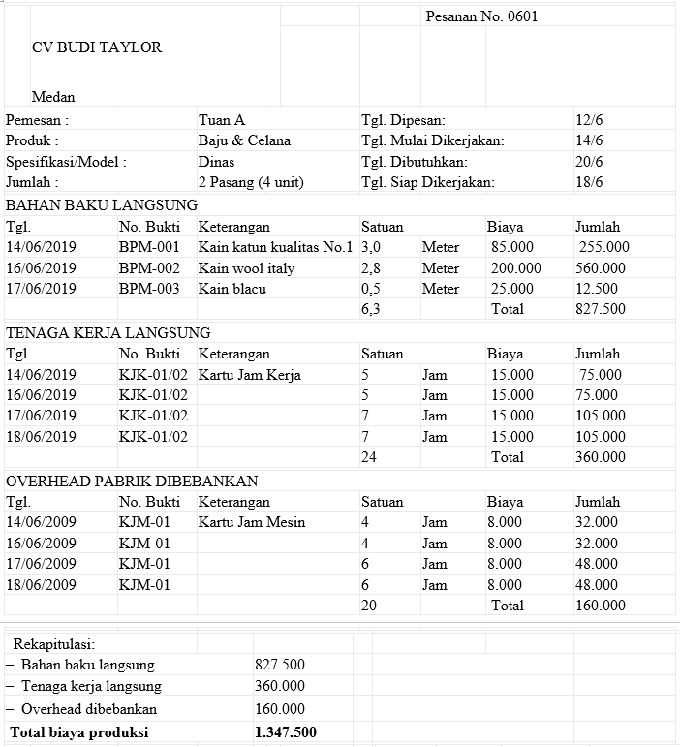
Contoh Kartu Biaya Pesanan (Job Order Sheet)

Slide 14
Ilustrasi
Stan Johnson membentuk suatu perusahaan baru, dengan spesifikasi produksi barang-barang kulit berdasarkan pesanan.
Setelah 1 bulan berjalan, pada bulan Februari memperoleh dua pesanan, yaitu 20 ransel kulit untuk toko peralatan olah raga setempat, dan 10 tas kulit untuk pelatih olah raga sebuah universitas.
Stan setuju memenuhi pesanan tersebut dengan perhitungan harga berdasarkan biaya ditambahkan margin laba 50%.
Perhitungan biaya unit pesanan 20 ransel kulit :
Identifikasi biaya yang dikeluarkan:
- Ransel membutuhkan bahan baku langsung (kulit, benang,
gesper)
- Tenaga kerja langsung (pemotongan, penjahitan, perakitan)
- Biaya overhead

Slide 15
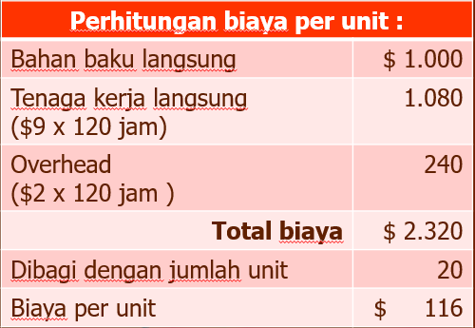
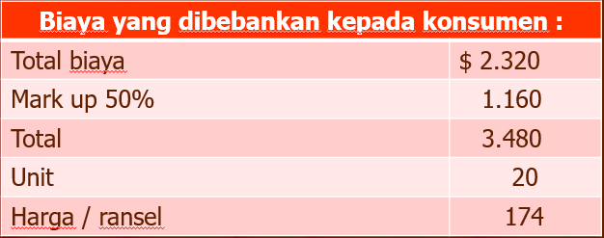
Ilustrasi
Biaya bahan baku langsung : $1.000
Biaya tenaga kerja langsung : $9 / jam
Tarif biaya overhead yang dianggarkan : $2 /jam
Total waktu pengerjaan pesanan : 120 jam
Stan akan menagih toko peralatan olah raga sebesar :

Slide 16
Dokumen yang Diperlukan dalam Job Order Costing
1. Formulir permintaan bahan baku ( DM)
2. Kartu jam kerja (TKL)
3. Sumber dokumen yang lain

Slide 17
Arus Biaya yang Berhubungan
Biaya total pekerjaan : Biaya aktual bahan baku langsung, biaya aktual tenaga kerja langsung, dan Overhead yang dibebankan.

Slide 18
Kelebihan Job Order Costing Method (Menurut Mulyadi 1993:48)
Memberikan struktur yang lengkap dalam hal ini terbatas, terbatas pada Direct Cost yaitu Direct Material dan Direct Labour.
Tepat, lengkap, historis, sederhana dan mampu diperbandingkan. Ketepatan dihasilkan karena direct cost diidentifikasikan pada masingmasing order, kelengkapan dihasilkan dari semua biaya-biaya, direct dan indirect dikorelasikan kepada produksi dan kemudian dibebankan kepada Cost Of Sales Job Order Cost memberikan catatan historis dengan mengkalkulasikan semua biaya-biaya yang terjadi dalam memproduksi suatu pesanan spesifik sederhana dihasilkan dari kenyataan, bahwa pencatatan direct material dan direct labour hours adalah dengan mengikuti sistem pelaporan yang telah ada yaitu planning production dan scheduling purposes. Sistem ini juga menyediakan dasar untuk membandingkan suatu Job Cost dengan yang lain atau dengan Cost Estimate.
Meningkatkan kemampuan untuk mengatur dan mengevaluasi prestasi historis dari bagian-bagian operasi, product lines, departemen fungsional dan staf manajemen dalam organisasi.
Kemampuan untuk mengendalikan operasi berjalan dengan mendeteksi dan menganalisa penyimpangan-penyimpangan atas kecenderungan historis dalam pola biaya.
Penambahan kemampuan untuk merencanakan dan melaksanakan kegiatan-kegiatan di masa yang akan datang dalam organisasi.

Slide 19
Kelemahan Job Order Costing Method
Sedangkan kerugian dari Job Order Costing Method adalah timbulnya pemborosan yang terjadi dalam memproduksi suatu pesanan atau kelompok pesanan dibebankan dalam Job Cost-nya, pemborosan ini tidak dipisahkan sehingga tidak memungkinkan suatu perbandingan dengan biaya-biaya yang seharusnya terjadi.

Slide 20
Pengelompokan Biaya Dalam Kategori Fungsionalnya
1. Biaya Produksi
Biaya yang berkaitan langsung dengan pembuatan barang
Biaya bahan baku langsung
Bahan langsung : bahan yang dapat ditelusuri ke barang / jasa yang diproduksi, dapat langsung dibebankan ke dalam produk.
Contoh : besi pada mobil, kayu pada perabotan rumah, alkohol pada tisu pembersih muka, kain pada jeans, dll.
Biaya Tenaga kerja langsung
Tenaga kerja langsung : tenaga kerja yang dapat ditelusuri pada barang atau jasa yang sedang diproduksi.
Contoh : karyawan yang mengubah bahan baku menjadi produk atau menyediakan jasa kepada pelanggan.
Biaya Overhead
Semua Biaya produksi selain bahan langsung dan tenaga kerja langsung.
Contoh : listrik, pengawasan, pajak, penyusutan mesin, biaya lembur karyawan, sewa mesin.

Slide 21
Pengelompokan Biaya Dalam Kategori Fungsionalnya (2)
2. Biaya Non Produksi
Biaya yang berkaitan dengan fungsi perancangan, pengembangan, pemasaran, distribusi, layanan pelanggan, dan administrasi umum.
Biaya penjualan dan administrasi
Terdapat dua kategori biaya non produksi yang lazim : biaya penjualan dan biaya administrasi.
Biaya penjualan: biaya-biaya yang diperlukan untuk memasarkan, mendistribusikan, dan melayani produk atau jasa.
Contoh : gaji dan komisi tenaga penjual, biaya iklan, pergudangan dan pengiriman
Biaya administrasi: seluruh biaya yang berkaitan dengan penelitian, pengembangan, dan administrasi umum yang tidak dibebankan ke dalam biaya pemasaran maupun produksi.
Contoh : gaji eksekutif puncak, gaji pegawai kantor, honor pengacara, pencetakan laporan keuangan

Slide 22
Siklus Akuntansi Biaya Berdasarkan Pesanan
Sistem perhitungan biaya berdasarkan pesanan mengakumulasikan biaya bahan baku langsung, dan overhead yang dibebankan ke setiap pesanan.
Oleh karena itu, sistem perhitungan biaya ini terdiri atas 3 bagian yang saling berhubungan.
Pertama, akuntansi biaya bahan baku memelihara catatan persediaan bahan baku, membebankan bahan baku langsung ke pesanan, dan membebankan bahan baku tidak langsung ke overhead pabrik.
Kedua, akuntansi tenaga kerja memelihara akun-akun yang berhubungan dengan beban gaji, membebankan tenaga kerja langsung ke pesanan, membebankan tenaga kerja tidak langsung ke overhead pabrik.
Ketiga, akuntansi overhead mengakumulasi biaya overhead pabrik, memelihara catatan terperinci atas overhead pabrik, dan membebankan sebagian dari overhead ke setiap pesanan.

Slide 23
Ayat Jurnal
Dasar dari perhitungan biaya berdasarkan pesanan melibatkan hanya delapan tipe ayat jurnal akuntansi, satu untuk setiap item berikut.
Pembelian bahan baku
Pengakuan biaya tenaga kerja pabrik
Pengakuan biaya overhead pabrik
Penggunaan bahan baku
Distribusi beban gaji tenaga kerja
Pembebanan estimasi biaya overhead
Penyelesaian pesanan
Penjualan produk

Slide 24
Akuntansi Untuk Bahan Baku
Pembelian Bahan Baku
Akuntansi biaya untuk pembelian bahan baku adalah sama dengan akuntasi untuk bahan baku menggunakan system persediaan perpetual. Saat bahan baku diterima, akun bahan baku didebit (sedangkan pada sistem persediaan periodik, yang didebit adalah akun pembelian). Rayburn Company menerima pengiriman senilai $25.000 untuk bahan baku yang dibeli pada tanggal 5 januari. Ayat jurnalnya sebagai berikut:
Bahan Baku $25.000
Utang usaha $25.000
Penggunaan Bahan Baku
Bahan baku langsung untuk suatu pesanan dieluarkan ke pabrik berdasarkan bukti permintaan bahan baku (materials requisitions). Bahan baku senilai $31.000 dikeluarkan dari gudang untuk produksi selama bulan januari di Rayburn Company, Rayburn Company mencatat permintaan bahan baku ini menggunakan ayat jurnal bulanan sebagai berikut.
Barang Dalam Proses $31.000
Bahan Baku $31.000
Rincian dari biaya overhead juga diposting ke akun buku pembantu overhead, yang bisa berupa kertas kerja yang disebut kertas kerja analisis overhead pabrik (factory overhead analysis sheet).

Slide 25
Akuntansi Untuk Bahan Baku (2)
Jika Bahan Baku Dikembalikan Ke Gudang Karena Tidak Dipakai
Contoh :
Produksi mengembalikan Bahan Baku ke Gudang sebesar $ 5.000
Ayat Jurnal :
Bahan Baku $ 5.000
Barang Dalam Proses $ 5.000
Bahan Baku Tidak Langsung Dan Perlengkapan
Jika digunakan di pabrik, maka dibebankan ke “Pengendali Overhead Pabrik”.
Contoh :
Perlengkapan senilai $ 6.000 dikeluarkan dari gudang untuk produksi.
Ayat Jurnal :
Pengendali Overhead Pabrik $ 6.000
Bahan Baku $ 6.000
Jika tidak digunakan di pabrik, maka dibebankan ke “Beban Pemasaran Dan Administrasi”.
Contoh :
Perlengkapan senilai $ 6.000 dikeluarkan dari gudang untuk pemasaran.
Ayat Jurnal :
Beban Pemasaran Dan Administrasi $ 6.000
Bahan Baku $ 6.000

Slide 26
Akuntansi Untuk Tenaga Kerja
Untuk mengidentifikasi biaya tenaga kerja langsung dan tidak langsung, setiap karyawan membuat satu atau lebih kartu jam kerja karyawan setiap hari. Setiap kartu jam kerja karyawan merupakan dokumen yang menunjukkan waktu yang dihabiskan oleh seorang pekerja untuk suatu pesanan tertentu (tenaga kerja langsung) atau untuk tugas-tugas lain (tenaga kerja tidak langsung).
Biaya Tenaga Kerja yang Terjadi
Untuk setiap periode pembayaran gaji, kewajiban untuk gaji dan pembayaran lainnya dijurnal dan diposting ke buku besar (beban gaji yang harus dibayar merupakan satu-satunya kewajiban yang diilustrasikan, sehingga seluruh beban gaji akan dikreditkan ke akun beban gaji yang masih harus dibayar). Tanpa memedulikan jumlah kewajiban yang dicatat, lawannya adalah debit ke beban gaji, dimana biaya tenaga kerja diakumulasikan sementara sampai didistribusikan kea kun-akun biaya, biasanya di akhir bulan.
Contoh :
Beban gaji pabrik $ 31.000 dihitung dan dicatat pada tanggal 31 Januari dan akan dibayar pada awal Februari
Ayat Jurnal :
Beban Gaji $ 31.000
Beban Gaji Yang Masih Harus Dibayar $ 31.000

Slide 27
Akuntansi Untuk Tenaga Kerja (2)
Biaya Tenaga Kerja yang Didistribusikan
Kebanyakan perusahaan mendistribusikan biaya tenaga kerjanya secara bulanan : kartu jam kerja karyawan diurutkan berdasarkan pesanan, datanya dimasukkan ke dalam kartu biaya pesanan, dan dicatat menggunakan ayat jurnal umum dalam bentuk ikhtisar.
Contoh :
Beban gaji pabrik $ 31.000, sebesar $ 27.000 untuk proses produksi dan sebesr $ 4.000 untuk tenaga kerja tidak langsung.
Ayat Jurnal :
Barang Dalam Proses $ 27.000
Pengendali Overhead Pabrik $ 4.000
Beban Gaji $ 31.000

Slide 28
Akuntansi Untuk Biaya Overhead Pabrik
Overhead pabrik terdiri atas semua biaya yang tidak dapat ditelusuri langsung ke pesanan tetapi terjadi dalam proses produksi. Oleh karena itu biaya overhead diakumulasikan tanpa mengacu ke pesanan tertentu, dan total biaya overhead kemudian dialokasikan ke semua pesanan.
Biaya Overhead Aktual
Beberapa biaya overhead aktual, seperti bahan baku tidak langsung dan tenaga kerja tidak langsung, dicatat pada saat terjadinya atau melalui ayat jurnal periodik, seperti yang diilustrasikan sebelumnya. Lainnya seperti penyusutan dan asuransi yang jatuh tempo, dicatat hanya melalui ayat jurnal penyesuaian yang dibuat di akhir suatu periode akuntansi .
Contoh :
Rayburn Company menghitung penyusutan mesin sebesar $ 4.929 dan asuransi pabrik yang sudah jatuh tempo sebesar $ 516 untuk bulan tersebut.
Ayat Jurnal :
Pengendali Overhead Pabrik $ 4.929
Akumulasi Penyusutan Mesin $ 4.929
Pengendali Overhead Pabrik $ 516
Asuransi dibayar dimuka $ 516

Slide 29
Akuntansi Untuk Biaya Overhead Pabrik (2)
Estimasi Biaya Overhead yang Dialokasikan
Biaya utama dari suatu pesanan ditentukan dari bukti permintaan bahan baku dan kartu jam kerja. Menentukan jumlah overhead yang akan dibebankan adalah lebih sulit. Beberapa biaya overhead, seperti sewa dan asuransi, bersifat tetap tanpa mempedulikan jumlah produksi. Untuk mengatasi kesulitan-kesulitan dari akuntansi biaya overhead, semua biaya overhead didistribusikan ke semua pesanan. Jumlah yang dibebankan adalah sesuai dengan proporsi dari penggunaan tenaga kerja langsung, penggunaan mesin, waktu proses, penggunaan bahan baku, atau kombinasi dari dua atau lebih aktivitas-aktivitas tersebut.
Contoh :
Overhead pabrik sebesar $ 13.200 dibebankan ke barang dalam proses.
Ayat Jurnal :
Barang Dalam Proses $ 13.200
Overhead Dibebankan $ 13.200
Ayat Jurnal Penutup pada akhir bulan :
Overhead Pabrik Dibebankan $ 13.200
Pengendali Overhead Pabrik $ 13.200

Slide 30
Akuntansi Untuk Biaya Overhead Pabrik (3)
Ketika otomatisasi meningkat dan penggunaan tenaga kerja langsung menurun, jam tenaga kerja langsung atau biaya tenaga kerja langsung kecil kemungkinannya menjadi aktivitas dipilih. Sebaliknya, jam mesin, waktu proses, biaya bahan baku, atau berat bahan baku menjadi aktivitas memiliki kemungkinan yang lebih besar untuk dipilih. Aktivitas yang dipilih disebut dasar alokasi overhead (overhead allocation base).
Total overhead dibagi dengan total dasar alokasi, dan rasio yang dihasilkan disebut tarif overhead (overhead rate). Tarif ini dikalikan dengan jumlah dasar alokasi yang digunakan oleh suatu pesanan, dan hasilnya adalah beban overhead untuk pesanan tersebut. Untuk memungkinkan pembebanan overhead secara tepat waktu, tarif overhead yang telah ditentukan sebelumnya (predetermined overhead rate) digunakan, yang merupakan rasio dari estimasi total overhead terhadap estimasi total dasar alokasi overhead.
Jumlah overhead yang dibebankan ke suatu pesanan disebut overhead dibebankan (applied overhead), ditentukan dengan cara mengalikan overhead yang telah ditentukan sebelumnya dengan jumlah jam mesin yang digunakan untuk pesanan tersebut.

Slide 31
Akuntansi Untuk Barang Jadi dan Produk yang Dijual
Saat pesanan diselesaikan, kartu biaya pesanannya dipindahkan dari kategori dalam proses ke pekerjaan yang sudah selesai. Ketika suatu pesanan diselesaikan untuk mengisi kembali persediaan barang jadi, maka kuantitas dan biayanya dicatat pada kartu barang jadi, yang merupakan akun buku pembantu yang mendukung akun barang jadi.
Barang jadi senilai $ 56.926 ditransfer ke gudang untuk mengisi persediaan.
Ayat Jurnal :
Barang Jadi $ 56.926
Barang Dalam Proses $ 56.926
Dijual barang jadi senilai $ 52.300, dengan harga jual sebesar $ 70.000
Ayat jurnal :
Piutang Usaha $ 70.000
Penjualan $ 70.000
Harga Pokok Penjualan $ 52.300
Barang Jadi $ 52.300

Slide 32
Sistem Perhitungan Biaya Berdasarkan Pesanan di Bisnis Jasa
Dalam bisnis jasa ketika pesanan berbeda satu sama lain dan informasi biaya diinginkan untuk setiap pesanan individual, maka beberapa variasi dari perhitungan biaya berdasarkan pesanan digunakan. Bisnis jasa ini meliputi penjahit, perusahaan pemangkas rumput, agen pembantu rumah tangga, bengkel, dan jasa professional seperti jasa hukum, medis, arsitektur, teknik, akuntansi, dan konsultasi. Dalam bisnis-bisnis tersebut, tenaga kerja langsung dan biaya yang berhubungan dengan tenaga kerja biasanya lebih besar daripada biaya-biaya lain, seringkali dengan selisih yang cukup jauh, sehingga tarif overhead yang telah ditentukan sebelumnya biasanya dihitung berdasarkan tenaga kerja langsung.
Ikhtisar mingguan atau bulanan dari semua biaya disusun dan dibukukan di kartu biaya pesanan, yang dapat disebut dengan nama-nama yang berbeda, bergantung pada jenis bisnisnya. Kartu biaya pesanan yang baru selesai sebagian untuk suatu firma hukum ditunjukkan dan tidak terdapat kategori terpisah untuk overhead, karena tarif biaya overhead yang telah ditentukan sebelumnya sudah dimasukkan dalam tarif per jam untuk tenaga kerja.

Slide 33
Pencatatan Akuntansi
1. Akuntansi Biaya Bahan Baku
Untuk pembelian bahan baku
Jurnal jika menggunakan metode perpetual:
Persediaan Bahan Baku XXX
Utang Usaha / kas XXX
Jurnal jika menggunakan metode periodik:
Pembelian XXX
Utang usaha / kas XXX
b. Penggunaan bahan baku dicatat
Barang dalam proses XXX
Persediaan bahan baku XXX
c. Jurnal untuk dicatat pemakaian bahan penolong adalah
BOP sesungguhnya XXX
Persediaan bahan penolong XXX
d. Jurnal untuk mencatat retur
Utang usaha / kas XXX
Persediaan Bahan Baku XXX

Slide 34
Pencatatan Akuntansi (2)
2. Akuntansi Biaya Tenaga Kerja
Jurnal untuk mencatat biaya tenaga kerja yang terutang
Gaji dan Upah XXX
Utang gaji dan upah XXX
Jurnal untuk mencatat pembayaran Gaji dan Upah
Utang gaji dan upah XXX
Kas XXX
b. Jurnal untuk mencatat distribusi / alokasi biaya tenaga kerja
Barang dalam proses XXX
BOP sesungguhnya XXX
Biaya administrasi dan umum XXX
Biaya pemasaran XXX
Gaji dan Upah XXX

Slide 35
Pencatatan Akuntansi (3)
3. Akuntansi Biaya Overhead Pabrik
Jurnal untuk mencatat pembebanan BOP (berdasarkan tarif yang ditentukan dimuka)
Barang Dalam Proses XXX
BOP yang Dibebankan XXX
Jurnal untuk mencatat BOP yang sesungguhnya terjadi
BOP sesungguhnya XXX
Macam – macam Biaya XXX
Jurnal untuk penutup BOP dibebankan
BOP yang dibebankan XXX
BOP sesungguhnya XXX
Jurnal untuk mencatat selisih BOP
Jika BOP sesungguhnya lebih besar daripada BOP dibebankan, selisihnya bersifat tidak menguntungkan ( unfavorable) dan dijurnal :
Selisih BOP XXX
BOP sesungguhnya XXX
Jika BOP sesungguhnya lebih kecil daripada BOP dibebankan, maka selisihnya bersifat menguntungkan dan dijurnal :
BOP sesungguhnya XXX
Selisih BOP XXX

Slide 36
Pencatatan Akuntansi (4)
4. Akuntansi Biaya Produk Selesai / Produk Jadi
Jurnal untuk produk jadi
Persediaan Produk Jadi XXX
Barang Dalam Proses XXX
Jika rekening barang dalam proses dipecah menurut elemen biaya produksi :
Persediaan barang jadi XXX
Barang dalam proses BBB XXX
Barang dalam proses BTK XXX
Barang dalam proses BOP XXX

Slide 37
Pencatatan Akuntansi (5)
5. Akuntansi Untuk Harga Pokok Produk Dalam Proses atau Pencatatan Barang Dalam Proses Akhir
Jurnal untuk mencatat produk dalam proses atau persediaan barang dalam proses akhir periode
Persediaan Produk/Barang Dalam Proses XXX
Barang Dalam Proses XXX
Jika rekening barang dalam proses dipecah menurut elemen biaya produksi :
Persediaan barang dalam proses XXX
Barang dalam proses BBB XXX
Barang dalam proses BTK XXX
Barang dalam proses BOP XXX

Slide 38
Pencatatan Akuntansi (6)
6. Akuntansi Untuk Pesanan yang Dijual
Jurnal untuk mencatat pesanan yang telah dijual
Jurnal untuk mencatat harga pokok penjualan :
Harga pokok penjualan XXX
Persediaan barang jadi XXX
Jurnal untuk mencatat hasil penjualan :
Kas/Piutang dagang XXX
Penjualan XXX

Slide 39
Contoh Soal 1
Soal 1 Komp Machine Works mengumpulkan data biaya produksi menggunakan akumulasi biaya berdasarkan pesanan. Untuk pesanan No.909, tersedia data berikut ini:
Bahan baku langsung Tenaga kerja langsung
14 Sept Dikeluarkan $600 20 sept 90 jam @6,20/jam
20 Sept Dikeluarkan $331 26 sept 70 jam @7,30/jam
22 Sept Dikeluarkan $200
Overhead pabrik dibebankan dengan tarif $80 per jam mesin. 10 jam mesin digunakan untuk pesanan No.909 pada tanggal 20 September.
Diminta:
1. Masukkan informasi yang sesuai ke kartu biaya pesanan
2. Tentukan harga jual untuk pesanan tersebut, asumsikan bahwa
perusahaan dikontrak dengan markup sebesar 65% dari biaya produksi

Slide 40
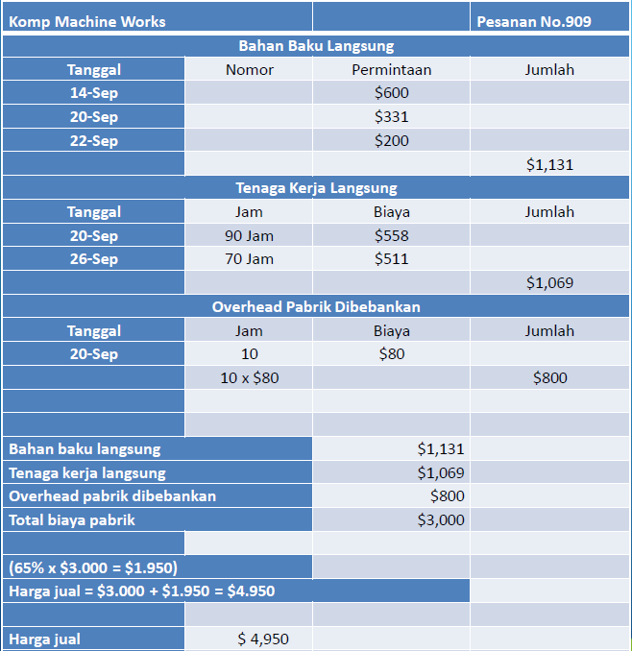
Jawab Soal 1

Slide 41

Contoh Soal 2
Di bawah ini adalah catatan PT Dinda, berkaitan dengan tiga pesanan yang masih dalam proses pada bulan Juli 2022
Biaya Bulan Juli :
BOP dibebankan ke masing – masing pesanan berdasarkan jam mesin ( JM),
dengan tarif ditentukan dimuka sebesar Rp 2.000,-
Diminta : Buatlah Jurnal !
Pemakaian Bahan Baku langsung
Pembebanan Tenaga Kerja Langsung
BOP dibebankan
Pesanan BB-02 dan pesanan BB-03 yang sudah selesai ditransfer ke gudang

Slide 42
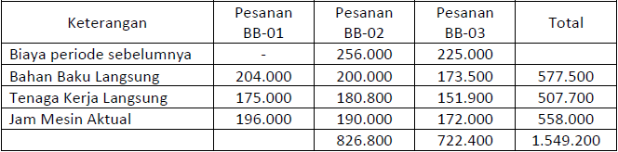
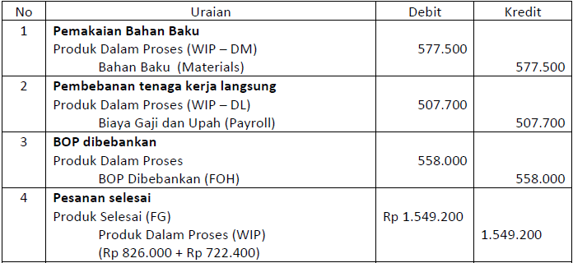
Jawab Soal 2
Jurnal:

Slide 43
Contoh Soal 3
Transaksi-transaksi berikut merupakan transaksi yang dilakukan PT. Kenanga selama bulan Agustus tahun 2022:
Pembelian bahan baku sebesar Rp. 12.400.000,- dengan pembayaran dilakukan secara tunai sebesar 70%, sisanya dilakukan secara kredit.
Bukti permintaan bahan baku dari gudang yang akan digunakan untuk produksi, yaitu Rp. 6.700.000,- bahan baku langsung dan Rp. 925.000,- bahan baku tidak langsung.
Biaya tenaga kerja sebesar Rp. 9.200.000,- dimana Rp. 8.460.000,- merupakan alokasi untuk biaya tenaga kerja langsung, dan sisa untuk biaya tenaga kerja tidak langsung.
Biaya penyusutan mesin dan peralatan pabrik sebesar Rp. 860.000,- telah dicatat.
Satu pesanan telah selesai, dimana biaya bahan baku langsung sebesar Rp. 560.000,- dan biaya tenaga kerja langsung sebesar Rp. 420.000,- biaya ini telah dibebankan sebelumnya, sedangkan Biaya overhead pabrik dibebankan berdasarkan biaya kerja langsung dengan tarif 75%. Biaya overhead (asuransi) pabrik lain-lain, telah dikeluarkan sebesar Rp. 1.875.000,-.
Pesanan yang dimaksud pada point 5 dikirim ke pemesan, dengan pembayaran tunai, harga jualditetapkan 160% dari biaya produksi.
Diminta :
Buatlah ayat jurnal untuk mencatat transaksi-transaksi tersebut.

Slide 44
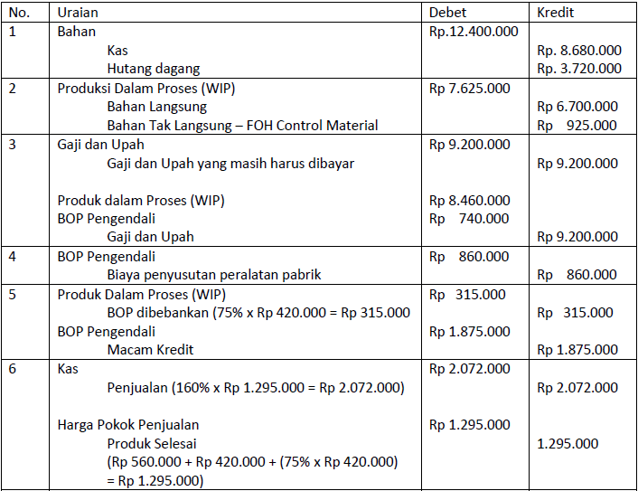
Jawab Soal 3

Slide 45
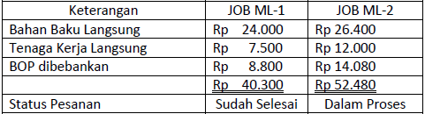

Contoh Soal 4
PT Damai Selalu, adalah perusahaan yang berproduksi berdasarkan pesanan, pembebanan biaya baku langsung dan tenaga kerja langsung berdasarkan biaya sesungguhnya, sedangkan untuk biaya overhead pabrik berdasarkan tarif ditentukan di muka dengan dasar pembebanan Jam Kerja Langsung (JKL). Berdasarkan catatan perusahaan pada awal September 2022 terdapat dua pesanan yang belum diserahkan ke pemesan yaitu JOB ML-1 dan Pesanan JOB ML-2, dengan serapan biaya sebagai berikut :
Selama bulan September, selain menyelesaikan produk di atas, juga mengerjakan JOB : ML-3, ML-4 dan ML-5, dengan biaya bahan baku langsung dan tenaga kerja langsung sebagai berikut:
Pada tanggal 30 September menurut catatan perusahaan ada satu JOB yang belum selesai yaitu JOB ML-5 dan satu pesanan yang sudah selesai tetapi belum diserahkan ke pemesan yaitu JOB ML-3.

Slide 46
Contoh Soal 4
Informasi lain :
Tarif tenaga Rp 300,- per jam, yang akan berlaku selama tahun 2022
Untuk bahan baku perusahaan menggunakan satu perkiraan yaitu perkiaan “bahan baku”, yang digunakan untuk menampung bahan baku langsung dan bahan baku tidak langsung. Saldo awal bahan baku Rp 3.600 dan pembelian selama bulan September 2022 sebesar Rp 98.800,-
Selisih lebih/kurang (over/under applied) dibebankan ke Harga Pokok Penjualan setiap akhir periode.
Penjualan dilakukan secara tunai dengan penetapan harga sebesar 170% dari harga pokok penjualan.
Biaya yang dikeluarkan selama bulan September 2022 :
    Biaya penyusutan Mesin : Rp 19.100,-
    Biaya asuransi pabrik : Rp 6.000,-
    Gaji supervisi pabrik : Rp 21.200,-
    Bahan Tidak Langsung : Rp 3.500,-
    Listrik dan Telp. Pabrik : Rp 2.400,-
Diminta :
1. Hitunglah tarif BOP
2. Hitunglah Biaya Produksi masing-masing JOB
3. Hitunglah selisih BOP (Over/Under Applied)
4. Susunlah Laporan Harga Pokok Penjualan bulan September 2022
5. Hitunglah Laba Kotor bulan September 2022.

Slide 47
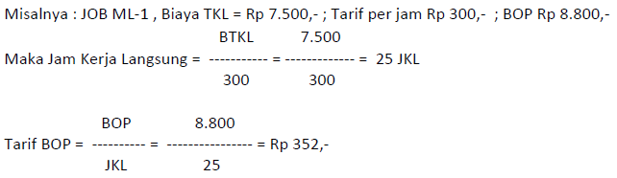
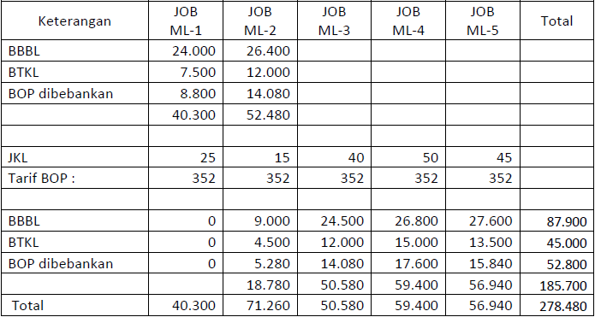

Jawab Soal 4
Tarif BOP
Biaya Produksi masing – masing pesanan
BOP dibebankan = JKL x Tarif BOP
3. Selisih BOP

Slide 48
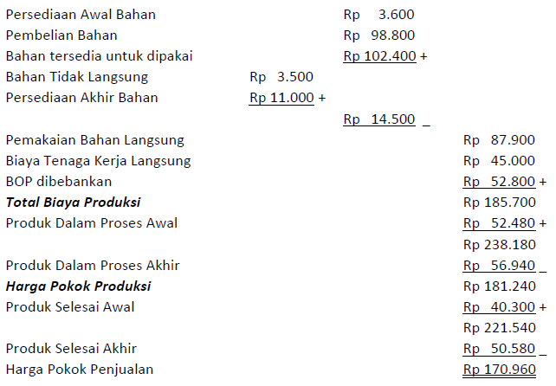
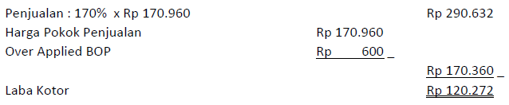
Jawab Soal 4
Harga Pokok Penjualan
Laba Kotor

Slide 49
Thanks!
ANY QUESTIONS?

